Slide 1

TS
Tu Salud
Sistema integrado para usuarios de la salud publica

Slide 2
¿Cual es el fin de TuSalud?
o Agilizar el sistema de turnos de la salud publica
Optimizar los tiempos de nuestros usuarios
Evitar frustraciones
¿Es tan así?...

Slide 5
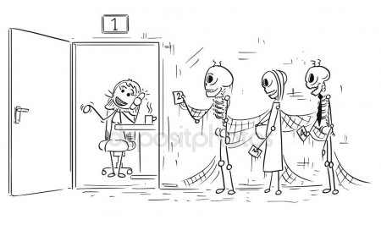
El sistema de turnos de la salud publica en la actualidad
Asistir al centro medico correspondiente
. Altas horas de la mañana
. Esperar colas
Lograr conseguir un turno
. Limitados, aproximadamente 10 por día
¿En el caso de necesitar a un especialista?
Obtener la derivación
su habilitación
Dirigirse al hospital para encontrar un turno Conlleva:
. Tiempo (meses)
. Olvido

Slide 6
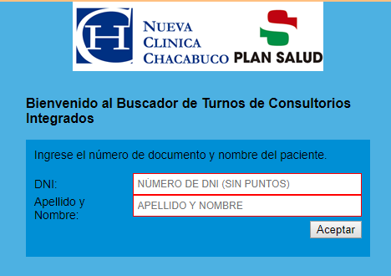
Ejemplos
Existen productos similares, solo en el ámbito privado como por ejemplo la Nueva clínica Chacabuco

Slide 7
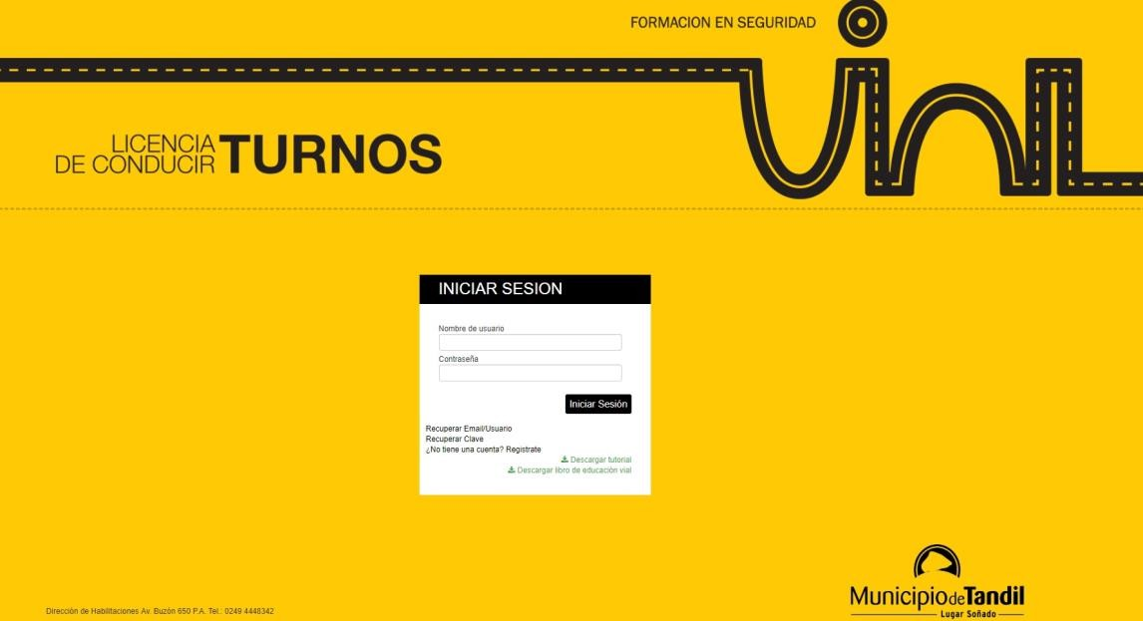
Sistema para la tramitación de la licencia de conducir
El secretario de Gobierno,Oscar Teruggi afirmo que:
“Mediante el uso de la tecnología
buscamos agilizar y ordenar
las gestiones y al mismo tiempo
los vecinos pueden ahorrar tiempo y
evitar colas”.
Entonces…
¿Por qué no hacer lo mismo con algo tan importante e indispensable como la salud publica?

Slide 8
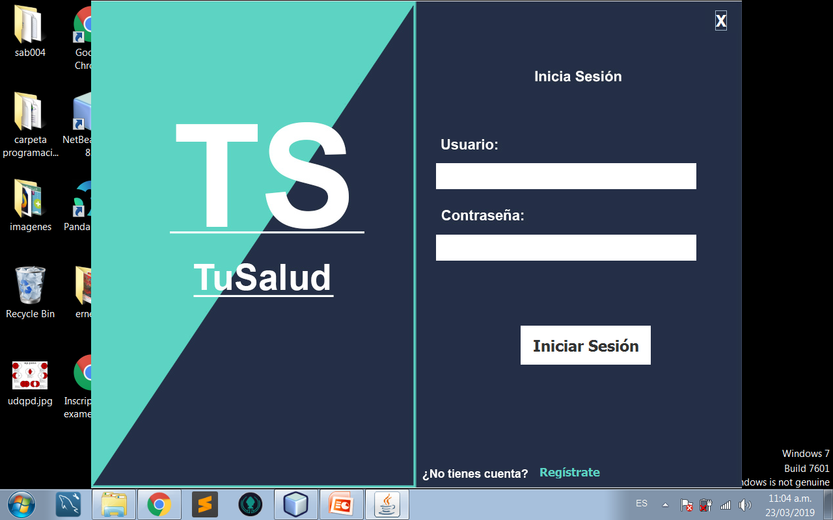
Vista del Login que verán
Tanto pacientes como empleados

Slide 9
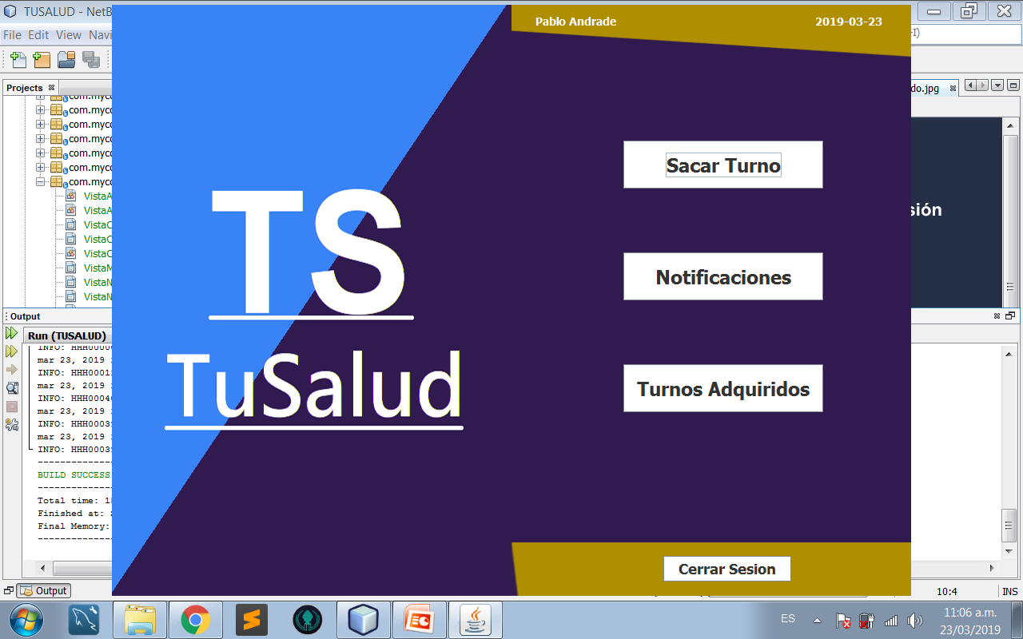
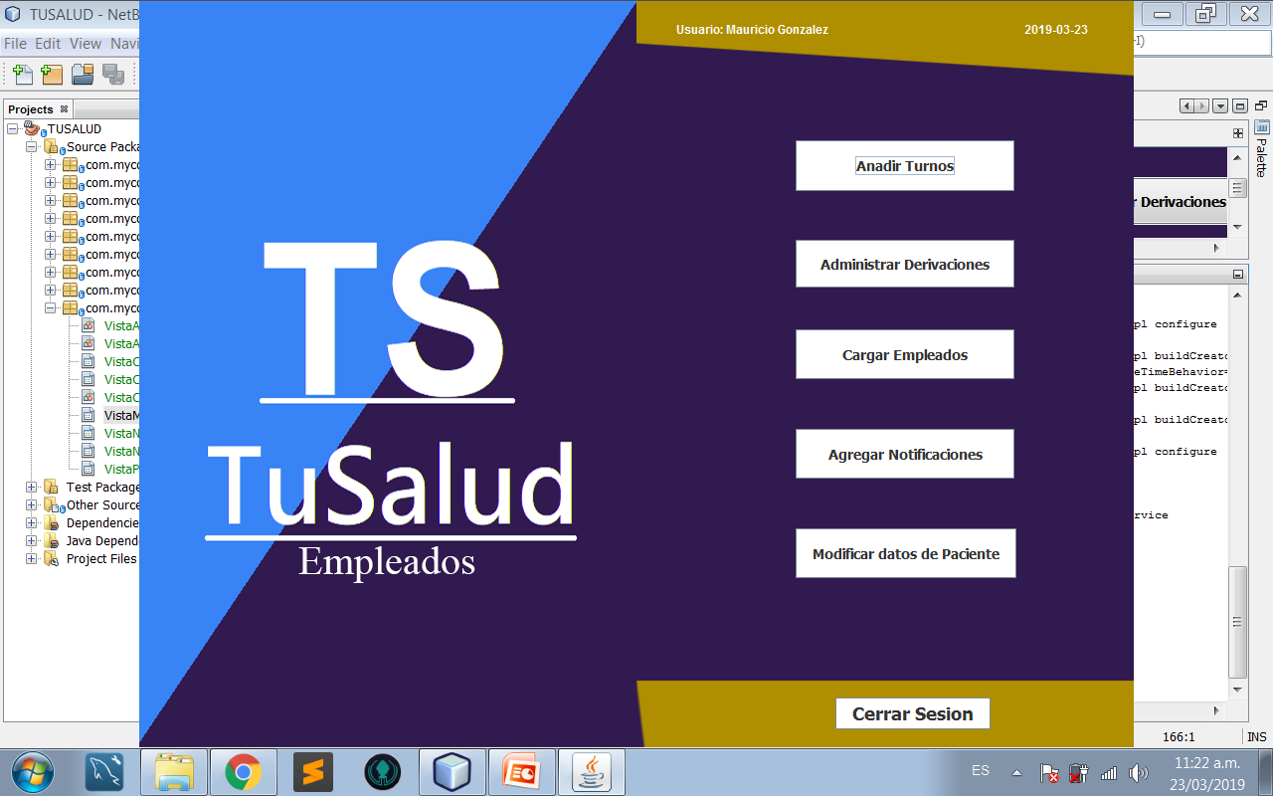
Menú Paciente
Menú Empleado

Slide 10
Derivación a un especialista
Mediante una habilitación por parte del administrativo
Una notificación indicara en que fecha podemos solicitar el turno Turnos
Se encontraran visibles en forma de almanaque
Se podrán seleccionar
Notificación del mismo 24hs antes
En el caso de que sea necesario, se podrá cancelar
En el funcionamiento de TuSalud se busca “sencillez y simpleza”

Slide 11
Planes a Futuro
Ser una herramienta disponible en la Web y en dispositivos móviles
El principal objetivo es el partido de Tandil, pero se espera llegar a todos los usuarios de la salud publica

Slide 12






Herramientas Utilizadas

